Slide 1
Projeto de Redesenho dos Métodos, Técnicas e Procedimentos de Controle Externo
Papéis de Trabalho
Novembro/2016

Slide 2
Projeto de Redesenho do Controle Externo
Papéis de Trabalho
Agenda
Objetivo, Meta e Resultado
Intervenientes
Organização Técnica
Etapas e Produtos
Manual de Controle Externo
Papéis de Trabalho

Slide 3
Projeto de Redesenho do Controle Externo
Papéis de Trabalho
Objetivo do Projeto
“Contratação de empresa de consultoria especializada para em conjunto com o TCM-CE redesenhar, manualizar e apoiar a implementação dos métodos, técnicas e procedimentos de controle externo na Diretoria de Fiscalização – DIRFI, do Tribunal de Contas dos Municípios do Estado do Ceará, incluindo o Manual de Auditoria, descrições e modelos de matrizes e papéis de trabalho, definições dos padrões de relatório técnico, controle de qualidade da auditoria e o estabelecimento da metodologia para a elaboração do Plano Anual de Auditoria no âmbito das ações de planejamento, execução e conclusão das atividades de Controle Externo da DIRFI, consoante as Normas de Auditoria da Organização Internacional de Entidades de Fiscalização Superiores (INTOSAI)”

Slide 4
Projeto de Redesenho do Controle Externo
Papéis de Trabalho
Resultado do Projeto
“Manual de Fiscalização do TCM-CE dos novos Métodos, Técnicas e Procedimentos de CONTROLE EXTERNO, no âmbito das ações de planejamento, execução e conclusão das atividades da DIRFI, contemplando, inclusive, as descrições e modelos de matrizes e papéis de trabalho, definições dos padrões de relatório técnico, controle de qualidade da auditoria, e estabelecimento da metodologia para a elaboração do Plano Anual de Auditoria, no âmbito das ações de planejamento, execução e conclusão das atividades de Controle Externo da DIRFI, consoante as Normas de Auditoria da International Organization of Supreme Audit Institutions (INTOSAI)”

Slide 5
Projeto de Redesenho do Controle Externo
Papéis de Trabalho
Intervenientes
CONTRATO DE EMPRÉSTIMO: 1.628-OC/BR | PROGRAMA: Programa de Modernização do Sistema de Controle Externo dos Estados, Distrito Federal e Municípios Brasileiros
ÓRGÃO FINANCIADOR: Banco Interamericano de Desenvolvimento | TOMADOR: República Federativa do Brasil
EXECUTOR: Ministério do Planejamento, Orçamento e Gestão. | SUBEXECUTOR: Tribunal de Contas dos Municípios do Estado do Ceará
COMPONENTE: Modernização dos Tribunais de Contas dos Estados, Distrito Federal e Municípios
SUBCOMPONENTE: Redesenho dos Métodos, Técnicas e Procedimentos de Controle Externo
Produtos: Métodos e Processos de Trabalho Redesenhados e Plano Anual de Fiscalização Manualizados e Implementados

Slide 6
Projeto de Redesenho do Controle Externo
Papéis de Trabalho
Organização Técnica do Projeto
Coordenação
Gestão
Revisão Técnica
Colaboradores
Comissão de Acompanhamento e Validação Técnica

Slide 7
Projeto de Redesenho do Controle Externo
Papéis de Trabalho
Organização Técnica do Projeto
COMISSÃO DE ACOMPANHAMENTO E VALIDAÇÃO TÉCNICA: Auditor Substituto de Conselheiro Diretor Geral – DIGER Diretor de Fiscalização – DIRFI Diretor de Assistência Técnica e Planejamento – DATEP Diretor da Controladoria - CONTROLADOR Assessor da Diretoria de Fiscalização – Gestor do Projeto
NÚCLEO DE GESTÃO: Assessor da Diretoria de Fiscalização – DIRFI
ÁREAS ENVOLVIDAS: Comitê Gestor da Presidência Ministério Público de Contas junto ao TCM-CE Auditoria Diretoria de Fiscalização - DIRFI Diretoria de Assistência Técnica e Planejamento - DATEP Diretoria de Tecnologia da Informação – DITEC Escola de Contas e Gestão – ECOGE
REVISÃO TÉCNICA: 14 Servidores - Diretoria de Fiscalização
SERVIDORES COLABORADORES: 33 Servidores - Diretoria de Fiscalização
CONSULTORIA:PriceWaterhouseCoopers – PWC

Slide 8
Projeto de Redesenho do Controle Externo
Papéis de Trabalho
Etapas do Projeto
Etapa 1
Contextualização
Etapa 2
Mapeamento
Etapa 3
Análise
Etapa 4
Manualização
Etapa 5
Implementação
1.1 Workshop
3.1 Reunião preparatória
4.1 Reunião preparatória
5.1 Treinamento
1.2 Estratégia trabalho
3.2 Análise dos atuais métodos
2.1 Reunião preparatória
4.2 Definição da estrutura do manual
5.2 Apoio na implementação
1.3 Reunião sensibilização
3.3 Promover melhoria
2.2 Mapeamento
1.4 Entrevistas iniciais
3.4 Inclusão de novos métodos
5.3 Reuniões de avaliação
4.3 Elaboração do manual
1.5 Treinamento inicial
3.5 Reuniões de validação
Gestão do Projeto
Comissão de Acompanhamento e Validação Técnica

Slide 9
Projeto de Redesenho do Controle Externo
Papéis de Trabalho
Produtos das Etapas
Etapa 1
Contextualização
Contextualização dos Consultores, Sensibilização e Treinamento dos Servidores do TCM – CE
Etapa 2
Mapeamento
Identificação, Mapeamento e Descrição dos Métodos, Técnicas e Procedimentos de Controle Externo
Etapa 3
Análise
Análise e Melhoria dos Métodos, Técnicas e Procedimentos de Controle Externo.
Etapa 4
Manualização
Manualização dos Novos Métodos, Técnicas e Procedimentos de Controle Externo
Etapa 5
Implementação
Implementação dos Novos Métodos, Técnicas e Procedimentos de Controle Externo

Slide 10
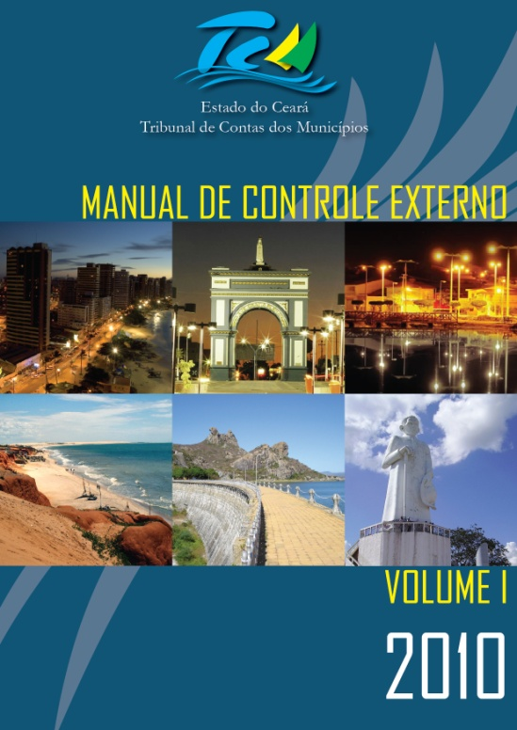
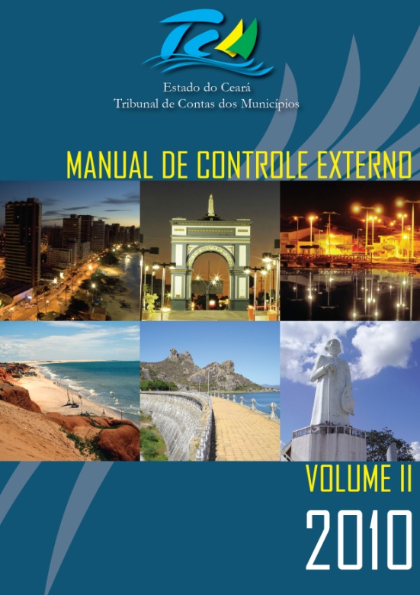
Projeto de Redesenho do Controle Externo
Papéis de Trabalho
Manual de Controle Externo
Volume I
Tópicos Gerais
Volume II e III
Papéis de Trabalho

Slide 11
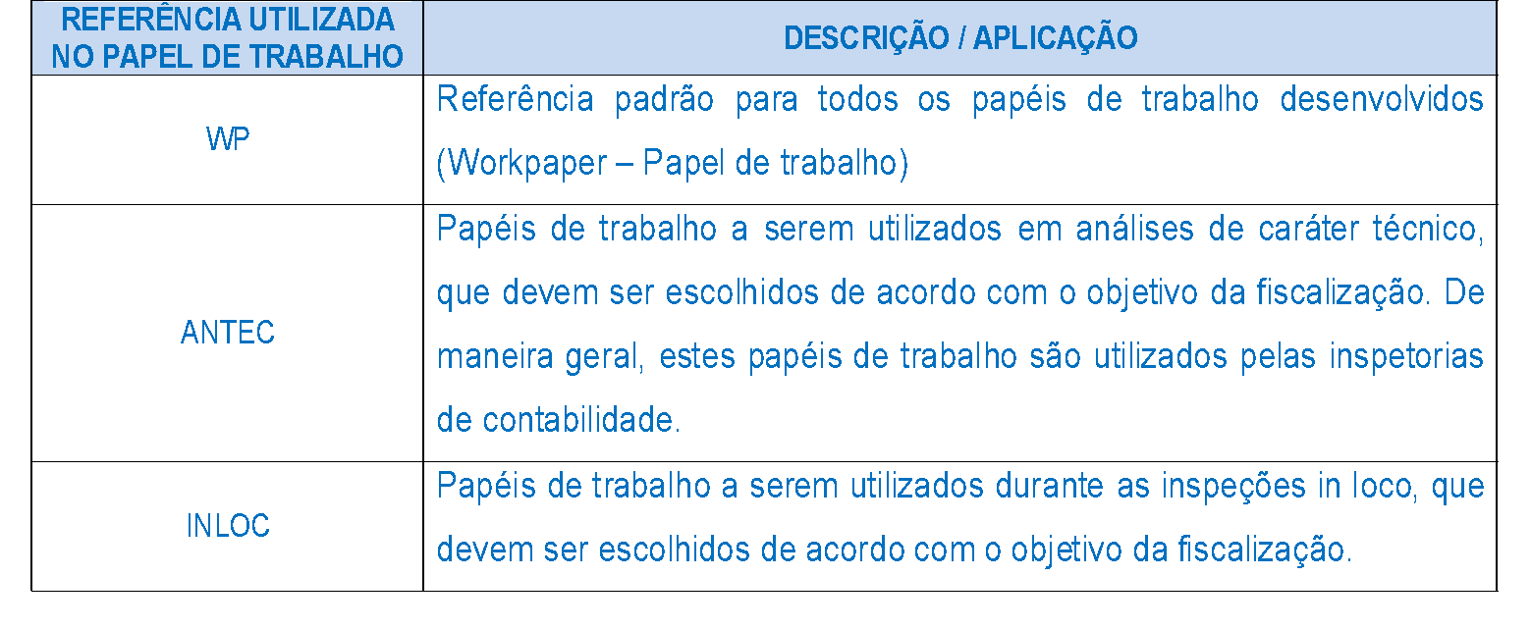
Projeto de Redesenho do Controle Externo
Papéis de Trabalho
Papeis de Trabalho

Slide 12
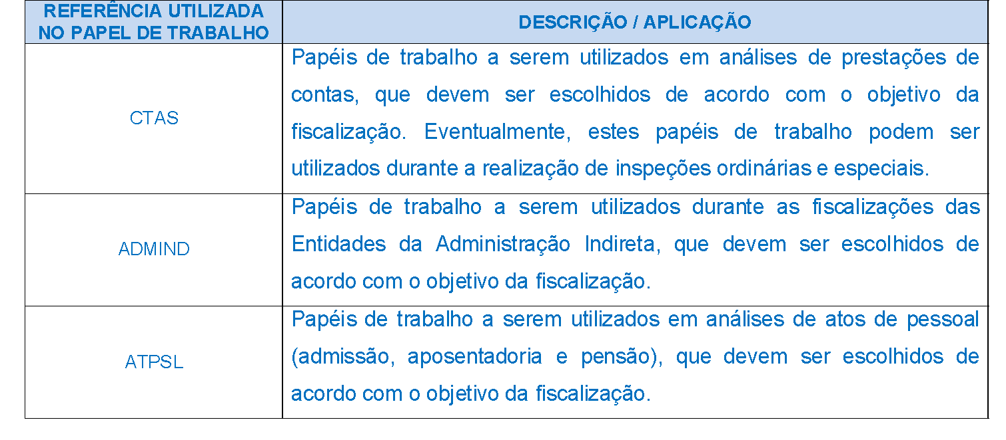
Projeto de Redesenho do Controle Externo
Papéis de Trabalho
Papeis de Trabalho

Slide 13
Projeto de Redesenho do Controle Externo
Papéis de Trabalho
Papéis de Trabalho

Slide 14
“Que os vossos esforços desafiem as impossibilidades, lembrai-vos de que as grandes coisas do homem foram conquistadas do que parecia impossível”
Charles Chaplin

Slide 15
juraci@tcm.ce.gov.br
(85) 3218-1362
Juraci Muniz Junior
Diretor Geral

